Slide 1
IBIO
Что из себя представляет данный бот?

Slide 2

IBIO в большей части музыкальный бот, он может запускать музыку, создавать плей-листы и их редактировать.

Slide 3
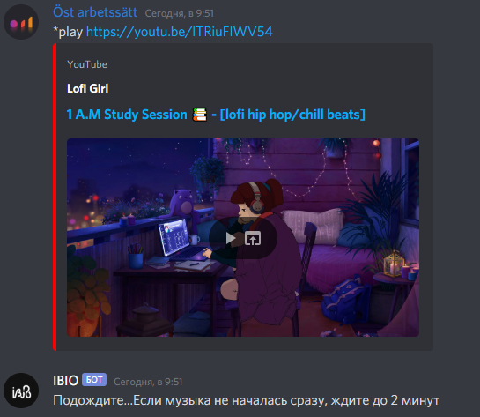
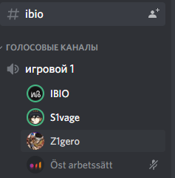
Как и все стандартные музыкальные боты, IBIO запускает музыку через команду *play(повторный вызов *play добавляет музыку в очередь)
Но прежде чем её вводить надо прописать
*ready
Так бот подключится к вашему голосовому каналу
В боте используется Ffmpeg с его помощью он может воспроизводить свою музыку в канале, а с помощью библиотеки youtube-dl
Бот загружает музыку на компьютер.

Slide 4
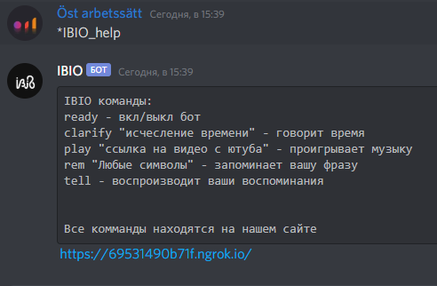
Команда *IBIO_help
Помогает узнать больше команд бота
Ниже он кидает ссылку на сайт где расписана более подробная информация о всех командах.

Slide 5
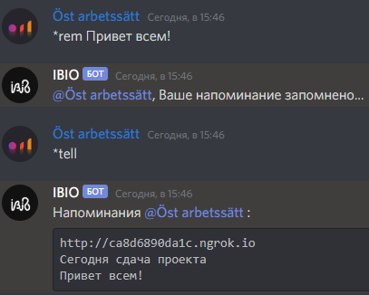
Команда *rem запоминает ваше предложение, его можно просмотреть как на сайте так и на самом сервер просто прописав команду *tell

Slide 6
Остальные команды можно найти на сайте

Slide 7
САйт
И как на него попасть

Slide 8
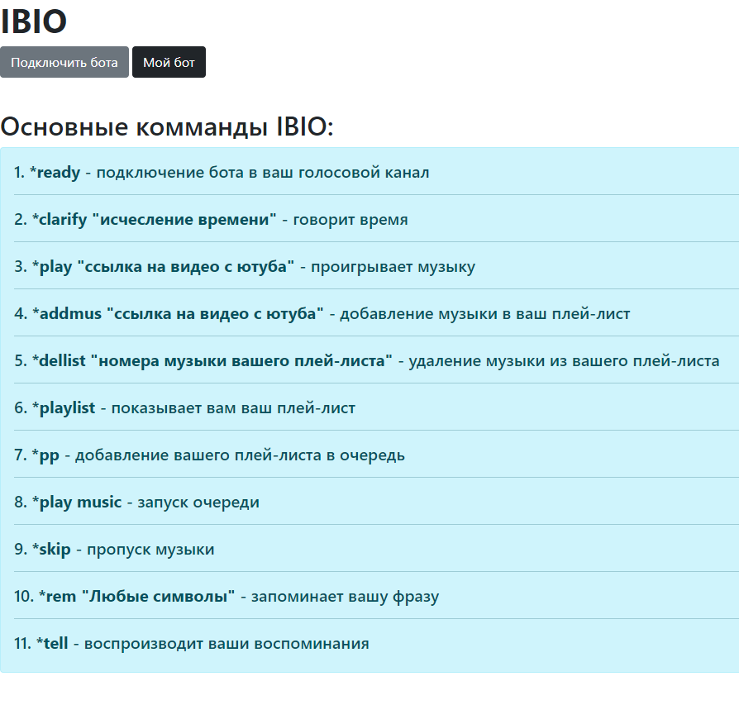
Попасть на сайт очень легко. надо просто в чате, где есть бот, прописать команду *IBIO_help
Снизу пишется ссылка. Каждый раз она может отличаться поэтому при запуске сервера она автоматически сохраняется в отдельный файл, от куда потом бот её и берёт

Slide 9
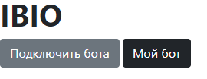
На главной странице можно подключить бота и перейти в свой личный профиль того же бота.

Slide 10
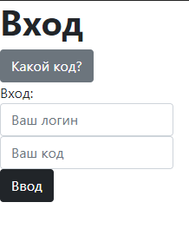
Если вы нажали на «мой бот» то вы попадаете на страницу входа. Тут вам надо ввести свой логин и код. Чтобы их узнать, вам надо в чате где есть бот прописать команду *code, таким образом бот вам лично отправит код и логин

Slide 11
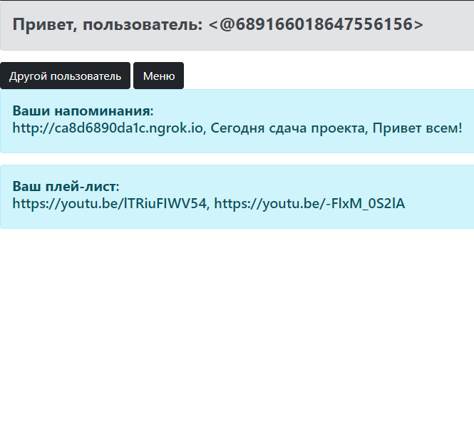
После входа вы оказываетесь на своей личной страничке бота, тут хранятся ваши данные.

Slide 12
время показать работоспособность бота

